Slide 1

生命诚可贵 且行且珍惜
——用机会成本的思维看高以翔猝死之事件
指导老师： 陈军
微课题制作：2019工商管理郑艳丽

Slide 2
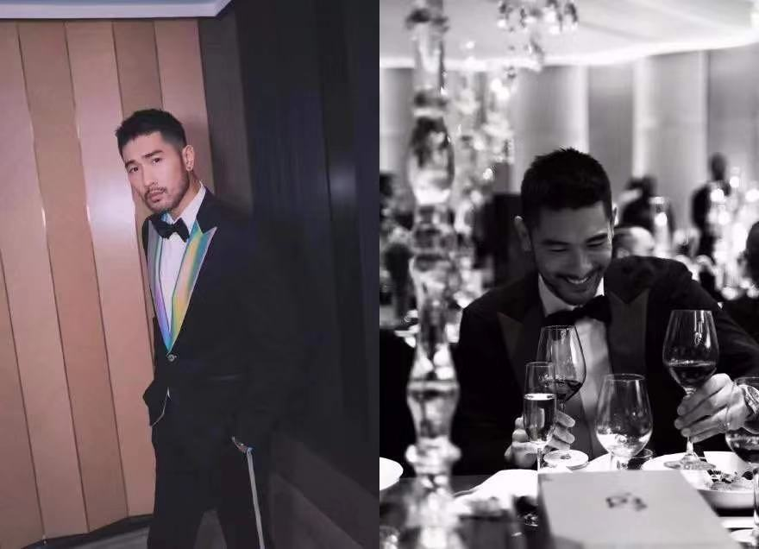
事件背景——
2019年11月27日，演员高以翔在录制《追我吧》档期节目时晕倒，并送往医院抢救，最终抢救无效死亡。

Slide 3
事件追踪——
事件发生后第8天，赞助商撤资，浙江卫视及《追我吧》节目组宣布节目永久停播；
而赞助商撤资不属于违约，是浙江卫视犯错在先，影响了品牌形象；
至此，浙江卫视十亿投资血本无归。

Slide 4

问题引出——
是什么使得一个正直青春、
身体强健的人失去了最宝
贵的生命呢？
让我们从经济学的角度，
对此做一探究。

Slide 5

原理应用——机会成本
机会成本是指：资源是稀缺的，面对稀缺资源，必须做出一定的选择，为此选择而失去的另一选择所能带来的价值，即所做选择而得到的收益的机会成本。

Slide 6
原理解析——
浙江卫视面对有限的资源（这里指10亿元的投资），必须做出一定的选择（高危高利？还是底危低利？），为此选择（这里指高危高利），而带来的代价（这里指选择高危高利带来的后果——生命的逝去）就是浙江卫视为所做的选择而得到的收益（高收视率）的机会成本。

Slide 7
结论——
浙江卫视的选择，是试图得到不该得到的得到，但却失去了不该失去的失去（一个人的生命）！这不是创新求异，而是冒险获取高额回报（蕴含着巨大的机会成本的代价），这样的选择是不明智的选择！是非理性选择！

Slide 8
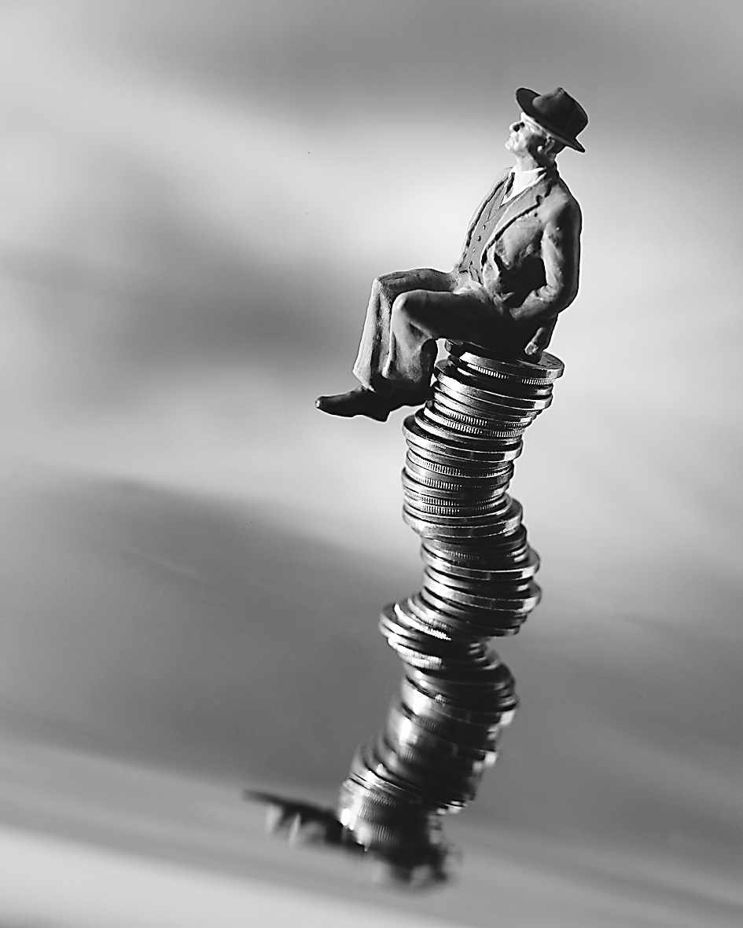
启示——
机会成本告诉我们：当你得到什么的时候，一定要考虑你为此会失去什么？如果失去的比得到的还多，那就是不明智的选择！

Slide 9

人生感悟——
比起一个生命，再高的收视率都无法相提并论！逝者如斯，无论什么时候，生命都高于一切，愿所有人都懂得珍惜生命！愿我们面对选择，都学会做一个理性经济人！

Slide 10

谢谢观看
2020年1月7日

